Slide 1


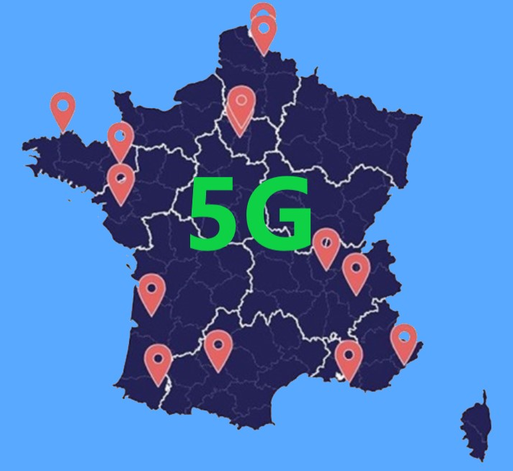
5G en France
Projet informatique
Dan HOU
Jingyi XIE

Slide 2
Sommaire
Introduction du projet
Dialogue client
Travail réalisé
Bilan du projet
2

Slide 3
Introduction du projet
3

Slide 4
Sujet et objectif
- Visualisation de données
Un service de carte gratuit qui inclut les opérateurs 5G en France.
Collecter des données en ligne
Dessiner des cartes d'opérateurs en fonction des caractéristiques des données
Construire une carte thermique basée sur des statistiques
4

Slide 5
Collecte de données
Obtenir les données d'arrondissement et de département en France.
Obtenir les nombres des stations de base inclus dans chaque opérateur.
Obtenir les nombres des quatre opérateurs à divers endroits.
Visualisation
Architecture du site
Mettre en place une carte interactive
développement web
5

Slide 6








Technologies utilisées
Exploration des données
Visualisation
6

Slide 7
Dialogue client
7

Slide 8
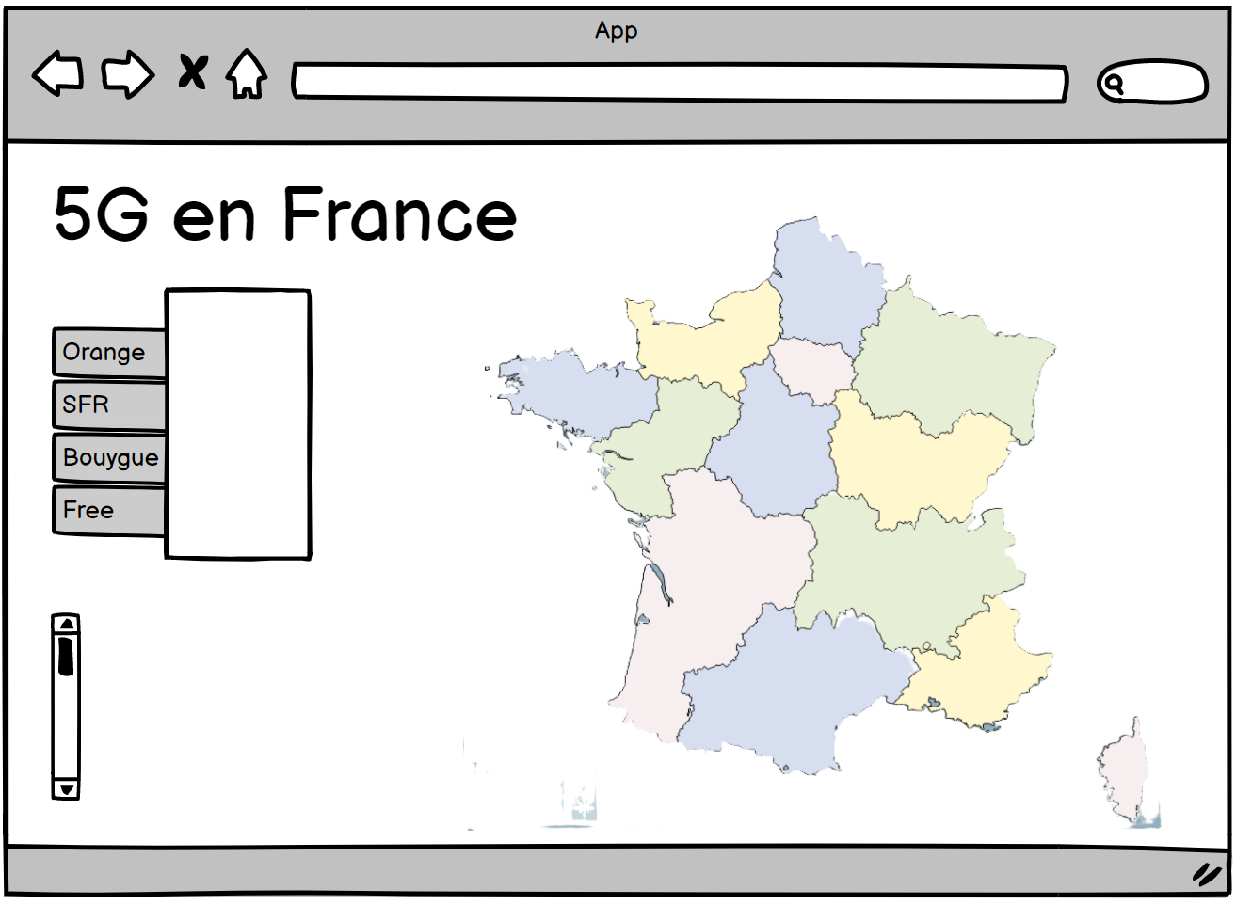
Interface principale du site Web
8

Slide 9
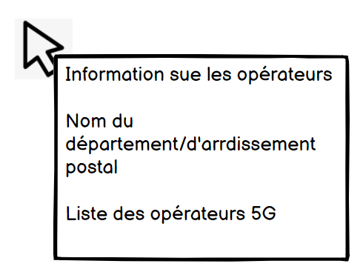
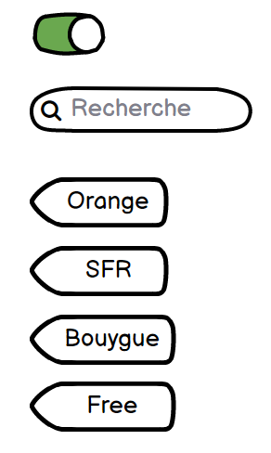
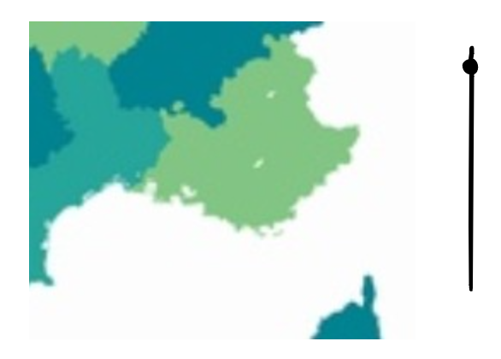
Fonctions exploitables par l'utilisateur
9

Slide 10
Travail réalisé
10

Slide 11
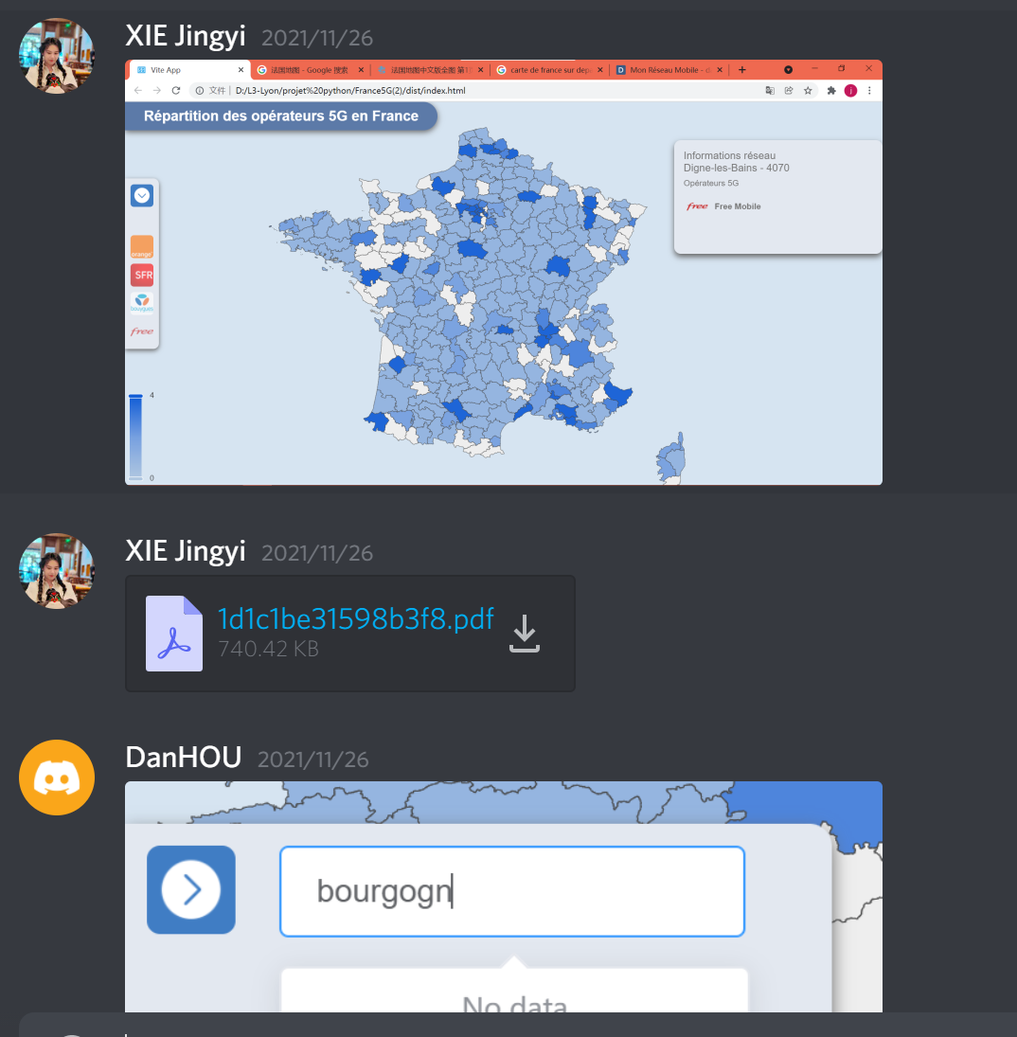

Communication et échange
11

Slide 12
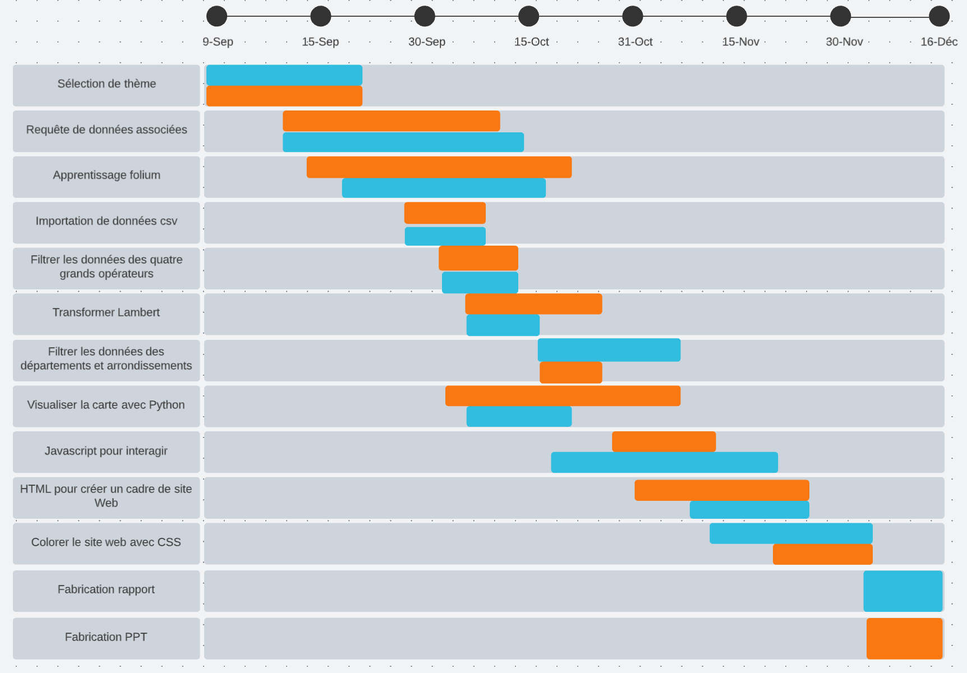

Attribution de tâche
12

Slide 13
Bilan du projet
13

Slide 14
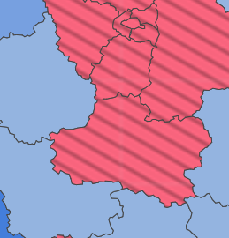
Les problèmes rencontrés
Le problème de la recherche de données au début
Problème de conversion de Lambert
Apprentissage de python
Rendu des ombres
14

Slide 15
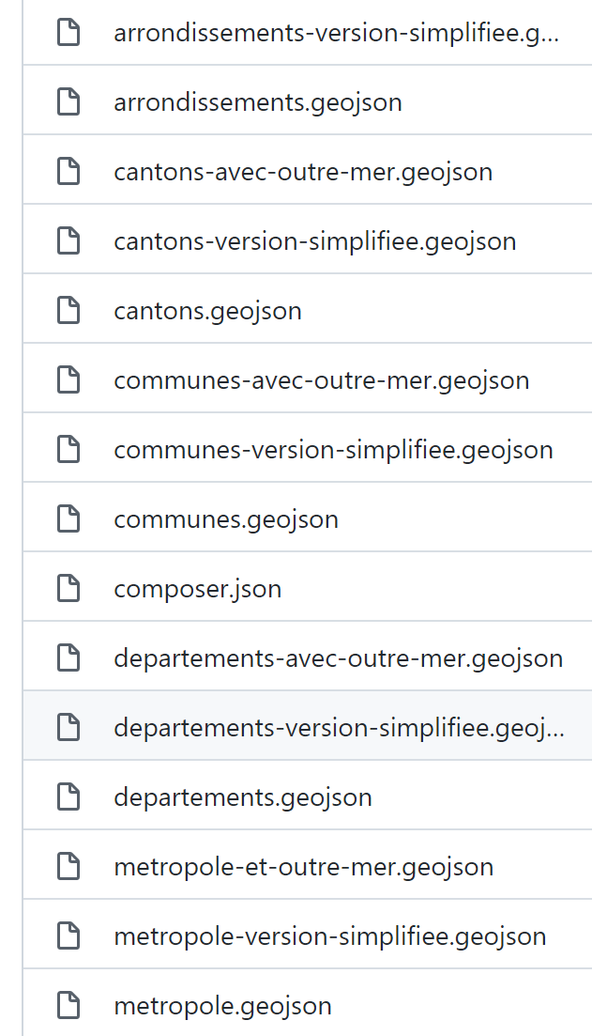
Améliorations possibles
Réaliser le zoom changement dynamique de la carte
Augmenter les données 2G, 3G, 4G
Ajouter d'autres données, telles que la commune
…
15

Slide 16
Conclusion
16

Slide 17
Visite du site
5G en France:
https://github.com/HD1225/5GenFrance.git
17

Slide 18
Merci de votre attention !

